Slide 1
道聚城
Tencent Games, Tencent One-Stop Shopping Platform
项目制作：韦柳娜
指导老师：罗 玮

Slide 2
道聚城
Tencent games
汇聚腾讯热门游戏的道具商城
（受身边人影响所做）
道具商城, 腾讯游戏道聚城, 提供腾讯游戏一站式购物平台, 更多优惠道具购买, 尽在腾讯游戏道聚城, 支持Q币Q点、财付通、网银各种支付方式,提供安全交易保障, 让你全面安心享受游戏购物的乐趣 !

Slide 3
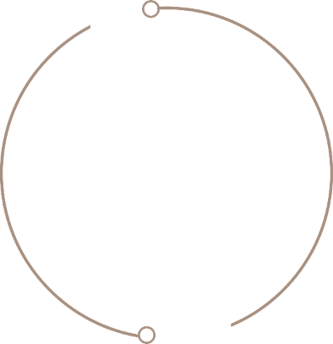

目录
CONTENTS
1
2
3
布局&运用知识
制作进度
项目总结&展示
View layout
&
Knowledge utilization
Project progress
Work summary

Slide 4

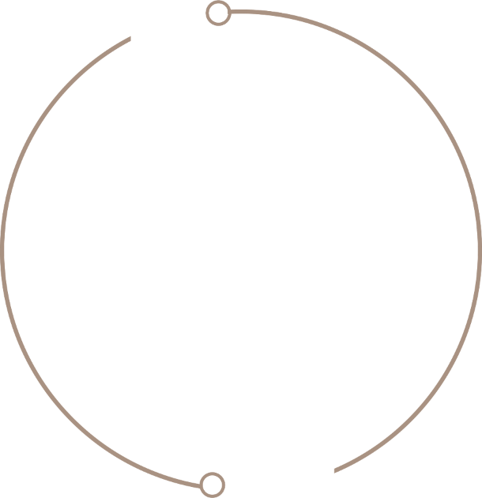



1
布局&运用知识
View layout
&
Knowledge utilization

Slide 5
布局&运用知识
View layout & Knowledge utilization
使用Div元素作布局工具，通过 Css 对其进行样式修改定位，使用ul li元素完成附带重用的布局
使用Css3完成页面部分布局的Hover特效
使用Js完成轮播图以及部分页面的特效
①
③
②

Slide 6
2
制作进度
Project progress

Slide 7
制作进度
Project progress
决定并开始首页布局
完成3个页面
渲染调试
完成6个页面
渲染调试
2
4
6
1
3
5
7
黑暗的第一天
纠结该做什么
完成2个页面
渲染调试
完成5个页面
渲染调试
调整前面所做的页面添加相应的动画特效
完成7个页面
渲染调试
添加Js Css3代码特效
检查完善代码
制作ppt
制作顺序：布局页面-->添加内容-->优化效果

Slide 8
3
项目总结
Work summary

Slide 9
项目总结
Work summary
掌握div css布局结构,制作页面尚不能快速构建出效果
对于JavaScript的基础知识理解但未能完全掌握熟练运用
对于Css以及Css3学习基本掌握,但动画效果仍然不太熟练
第一个项目虽然完成了但是基础知识不够巩固,以后会加倍努力!
布局
项目
总结
JS
CSS3

Slide 10
项目展示
THANK YOU FOR WATCHING

